Slide 1
BAföG und Einkommen
Bjarne und Smilla

Slide 2
Gliederung
Allgemeine Informationen zur Einkommensanrechnung
Einkommen aus abhängiger Tätigkeit
Beispiel 1: abhängige Tätigkeit ohne Anrechnung
Beispiel 2: abhängige Tätigkeit mit Anrechnung
Beispiel 3: abhängige Tätigkeit ohne Anrechnung mit zwei Kindern
Einkommen aus selbstständiger Tätigkeit
Beispiel 1: selbstständige Tätigkeit ohne Anrechnung
Beispiel 2: selbstständige Tätigkeit mit Anrechnung
Beispiel 3: Kombination aus abhängiger Tätigkeit und selbstständiger Tätigkeit
Leistungsbescheinigung nach § 48 BAföG
Aktuelle Beratungszeiten

Slide 3
Allgemeines
Grundfreibetrag: 330 €/ Monat (3.960 € jährl.), § 23 Abs. 1 S. 1 BAföG
Freibetrag für jedes Kind 730 € pro Kind, § 23 Abs. 1 S. 1 Nr. 3 BAföG (Aber: Minderung um eigene Einnahmen)
Für jede Art der Erwerbstätigkeit: 21,6% Sozialversicherungspauschale, § 21 Abs. 2 S. 1 Nr. 1 BAföG
Nur bei abhängiger Tätigkeit: Arbeitnehmerpauschalbetrag i.H.v. 1.230 € jährl., § 9a EstG

Slide 4
Allgemeines
Vergütungen aus dem Ausbildungsverhältnis werden voll angerechnet, § 23 Abs. 3 BAföG
Von Waisenrenten bleiben nur 180 € anrechnungsfrei, § 23 Abs. 4 Nr. 1 BAföG
Tätigkeiten nach § 3 Nr. 26 und Nr. 26a EStG stellen kein Einkommen dar

Slide 5
Einkommen aus abhängiger Tätigkeit

Slide 6
Beispiel 1: Einkommen ohne Anrechnung

Slide 7
Beispiel 2: Einkommen mit Anrechnung

Slide 8
Beispiel 3: Einkommen mit 2 Kindern ohne Anrechnung

Slide 9
Einkommen aus selbstständiger Tätigkeit

Slide 10
Besonderheiten bei selbstständiger Tätigkeit
Kommt auf Gewinn an
Berechnung anteilig aus den für den Bewilligungsbescheid maßgeblichen Kalenderjahren
Keine Werbungskostenpauschale
Gewinn muss selbstständig geltend gemacht werden
Angaben für Steuerbescheid maßgeblich für Berechnung nach BAföG

Slide 11
Beispiel 1: Einkommen ohne Anrechnung

Slide 12
Beispiel 2: Einkommen mit Anrechnung

Slide 13
Beispiel 3: Kombination aus abhängiger Tätigkeit und selbstständiger Tätigkeit
Grds. Kombination möglich
Berechnungsgrundlage ist verschieden
Abhängige Tätigkeit: erzieltes Einkommen im Bewilligungszeitraum
Selbstständige Tätigkeit: Gewinn anteilig aus den Kalenderjahren

Slide 14
Beispiel 3: Kombination aus abhängiger Tätigkeit und selbstständiger Tätigkeit

Slide 15
Leistungsbescheinigung § 48 BAföG

Slide 16
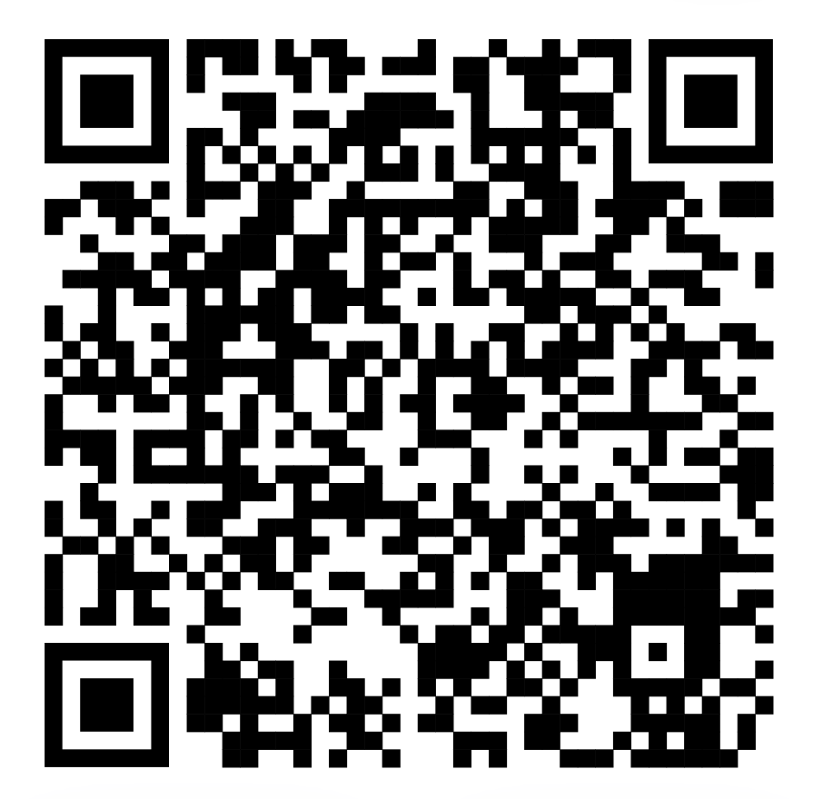
Aktuelle Beratungszeiten
Montag: 9-13 Uhr (Bjarne und Smilla)
Dienstag: 11-15 Uhr (Justin und Franziska)
Mittwoch: 9-13 Uhr (Bjarne und Tabi)
Donnerstag: 16-20 Uhr (Justin und Julia)
Website: https://www.asta-uhh.de/2-beratung/02-bafoeg-beratung.html

